Slide 1

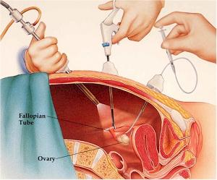
Limpeza, Desinfecção e Esterilização
“VideoLaparoscopia Ginecológica”
Prof. ^{Farm.} Hugo Campos Oliveira Santos
Especialista em Controle de Qualidade – FF/UFG
Mestre em Ciências Farmacêuticas – FF/UFG
Doutorando em Ciências da Saúde – FM/UFG
Goiânia, 2013.

Slide 2
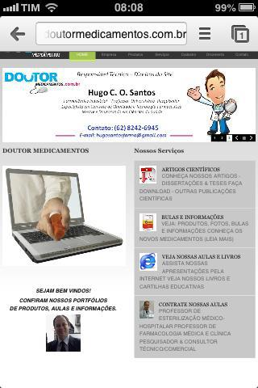
AULA DISPONÍVEL
ACESSE: www.doutormedicamentos.com.br

Slide 3
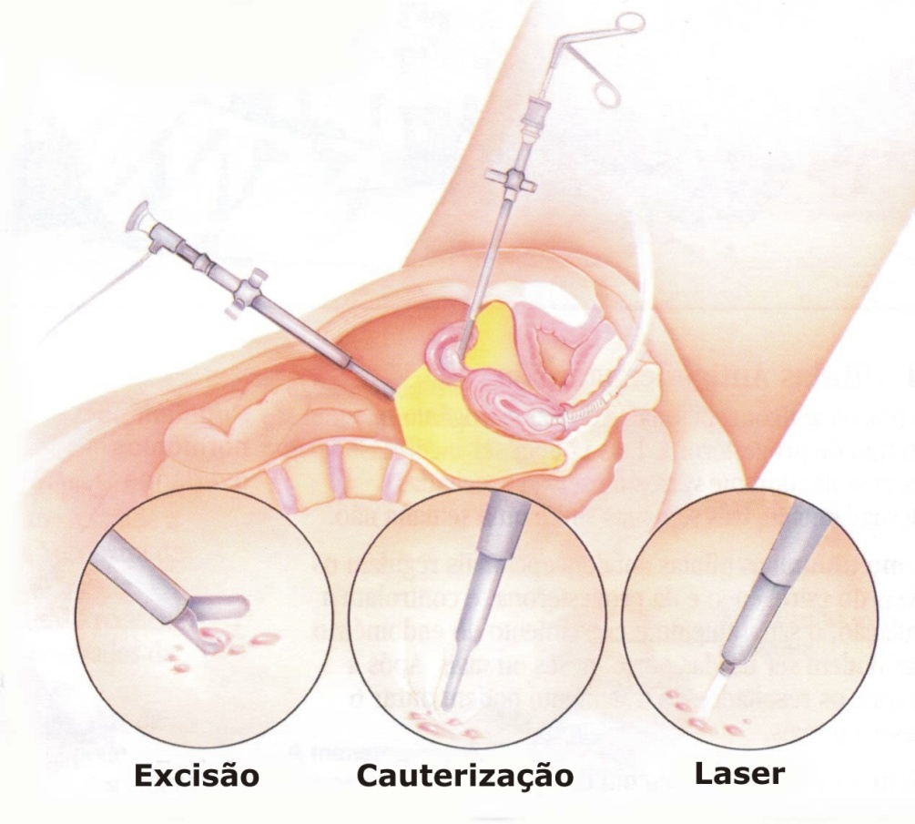
REVISÃO
Endoscopia Ginecológica
Iniciada na França (1940) para visualizar o interior do abdômen e dos órgãos genitais.
Subdividida: Laparoscopia e Histeroscopia, que podem ser diagnósticas e cirúrgicas.
Durante a Vídeolaparoscopia o cirurgião pode utilizar o laser, fazer cauterização e Excisão (Pode-se Retirar amostras do tecido)

Slide 4
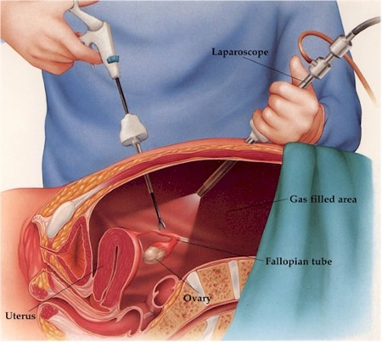
VIDEOLAPAROSCOPIA
Técnica cirúrgica minimamente invasiva que permite o exame da porção anterior do abdômen e é muito útil no diagnóstico. Indicações: infertilidade; dor pélvica; endometriose; gestação ectópica; cirurgias pélvicas videoassistidas.
Através de agulha é feita a insuflação do abdômen com gás carbônico. O gás empurrará as alças intestinas para cima, longe dos órgãos genitais.
Instrumentos: laparoscópio, uma câmera para filmagem, pinças longas, tesouras e equipamentos para cauterização.

Slide 5

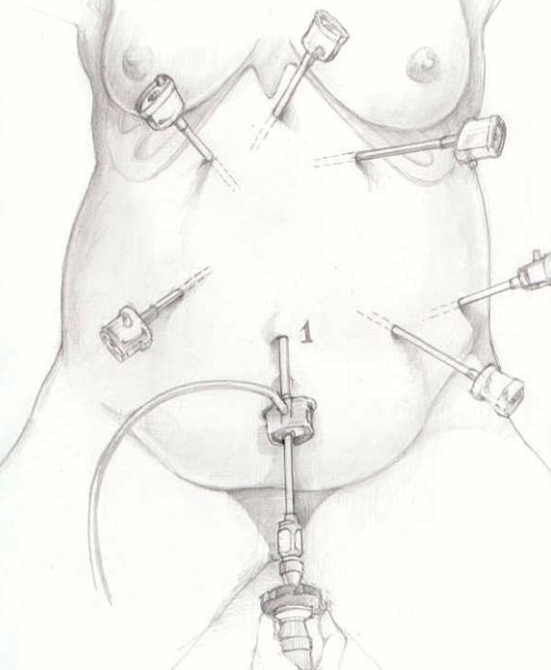
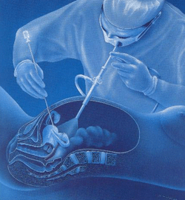
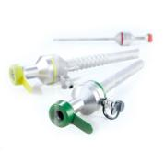
VÍDEOLAPAROSCOPIA - TROCARTE
Trocarte: material cilíndrico composto por duas partes: a parte externa chamada de camisa e a interna formada pela lâmina para perfurar o abdômen, por exemplo, por onde serão introduzidos os outros instrumentais.

Slide 6
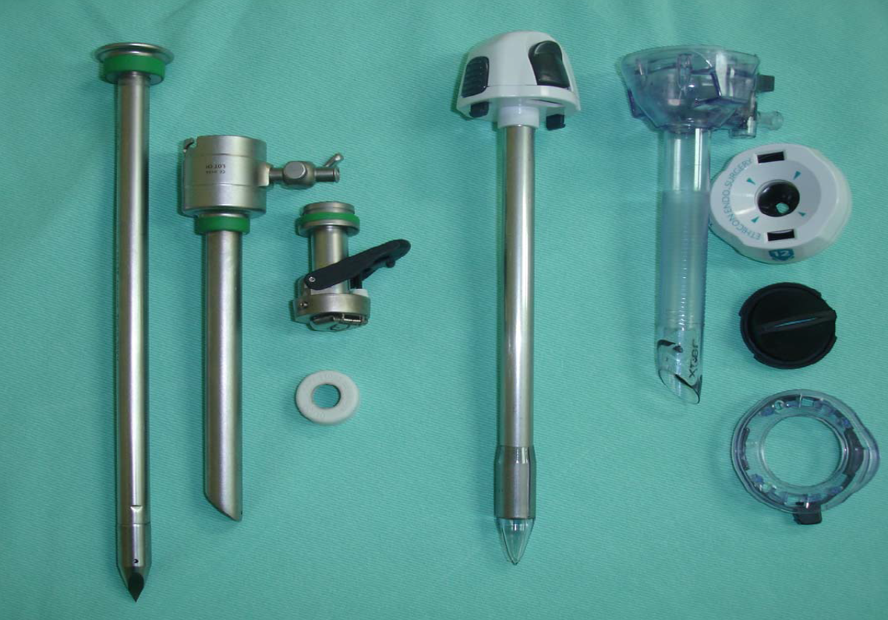
TROCARTER
PERMANENTE
DESCARTÁVEL

Slide 7
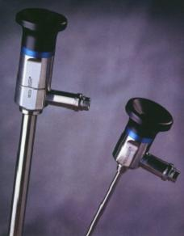
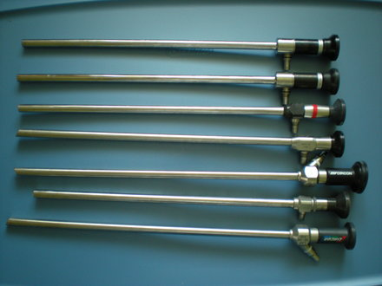
REVISÃO – LAPAROSCÓPIO
Tubo fino contendo uma fonte de luz que é inserido no abdome através de uma incisão no umbigo. A maioria dos cirurgiões acopla uma câmara de vídeo ao laparoscópio para aumentar o campo de visão.
A VIDEO LAPAROSCOPIA GINECOLÓGICA é o melhor tipo de cirurgia para evitar a formação de aderências, pois os cortes realizados são pequenos, o que facilita a cicatrização e a recuperação.

Slide 8
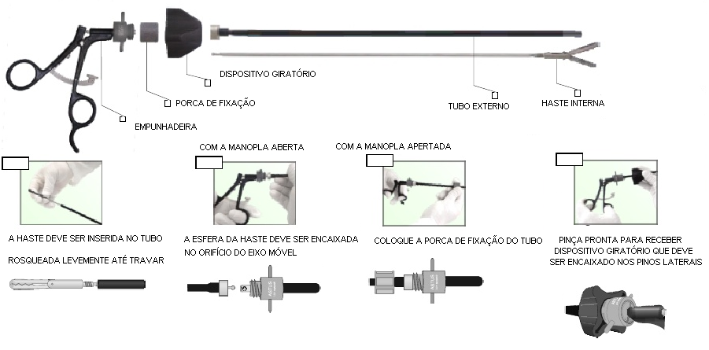
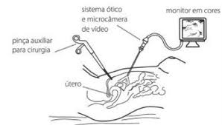
PINÇAS – VídeoLaparoscopia

Slide 9
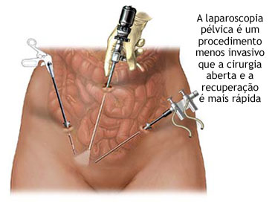
CONSIDERAÇÕES - LAPAROSCOPIA
• Não utilizar os instrumentais, caso haja alguma suspeita de contaminação antes ou durante o procedimento;
• Verificar se o instrumental está completo e funcionando, e após cada utilização se todos os componentes do instrumental estão perfeitos e sem nenhum dano.
• Estudar cuidadosamente as instruções e uso antes de manusear os instrumentais para vídeo laparoscopia.
• O uso inadequado pode causar danos ao paciente e pode resultar em efeitos adversos durante o procedimento vídeo laparoscópico que estiver sendo realizado.

Slide 10
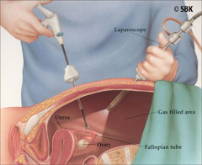
INTRODUÇÃO
Limpeza, Desinfecção, Esterilização em VÍDEOLAPAROSCOPIA GINECOLÓGICA
Todos os pacientes devem ser considerados como uma fonte potencial de infecção, e todos os artigos e dispositivos acessórios devem ser descontaminados, limpos e esterilizados com o mesmo grau de rigorosidade como se realiza cada procedimento médico.
Material limpo é aquele livre de todas as sujeiras indesejáveis,
ao passo que material estéril é livre de todos os organismos viáveis.

Slide 11

RELEMBRANDO
De acordo com o modo de uso, Spaulding classificou o instrumental médico como “crítico”, “semicrítico”, e “não-crítico”
É importante destacar que o termo “esterilização” não deve ser considerado equivalente a “desinfecção” e que não existe um estado “parcialmente estéril.”
A desinfecção de alto nível
não destrói esporos bacterianos
Elimina bactérias, vírus e fungos

Slide 12
CLASSIFICAÇÃO DE ARTIGOS
ARTIGOS CRÍTICOS
Penetram tecidos estéreis ou sistema vascular e devem ser esterilizados para uso.
ARTIGOS SEMI CRÍTICOS
Destinados ao contato com a pele não intacta ou com mucosas íntegras. Ex: Equipamentos respiratórios e de anestesia, endoscopia, etc. Requerem desinfecção de alto nível ou esterilização.
ARTIGOS NÃO CRÍTICOS
Artigos destinados ao contato com a pele íntegra do paciente. Ex. comadres, cubas, aparelhos de pressão, etc. Requerem limpeza ou desinfecção de médio ou baixo nível.

Slide 13
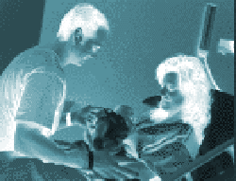
ANVISA
A ANVISA, em conjunto com as sociedades médicas envolvidas com
Endoscopia elaborou a RDC nº 8 de 27/02/2009 e RDC nº 33 de 16/08/2010:
“Suspendeu a esterilização química para produtos críticos (endoscópicos – e Artigos Críticos) em decorrência risco de contaminação por micobactéria”.
Pesquisas ainda estão sendo feitas sobre a diferentes tipos e concentrações de glutaraldeído e ácido peracético. A indústria de endoscópio também avalia a segurança da imersão em diferentes soluções.
PROTOCOLOS DE VALIDAÇÃO E TESTES: LIMPEZA, DESINFECÇÃO E ESTERILIZAÇÃO: MELHOR MÉTODO VAPOR SOB PRESSÃO.

Slide 14
LEGISLAÇÃO - ANVISA
- RESOLUÇÃO - RDC Nº 8, DE 27 DE FEVEREIRO DE 2009
Dispõe sobre as medidas para redução da ocorrência de infecções por Micobactérias de Crescimento Rápido - MCR em serviços de saúde.
RESUMO: Fica suspensa a esterilização química por imersão, utilizando agentes esterilizantes líquidos, para o instrumental cirúrgico e produtos para saúde utilizados nos procedimentos cirúrgicos e diagnósticos por videoscopias com penetração de pele, mucosas adjacentes, tecidos sub-epiteliais e sistema vascular, cirurgias abdominais e pélvicas convencionais, cirurgias plásticas com o auxílio de ópticas, mamoplastias e procedimentos de lipoaspiração.
- RESOLUÇÃO-RDC Nº 33, DE 16 DE AGOSTO DE 2010
Dispõe sobre a proibição de registro de novos produtos saneantes na categoria "esterilizantes" para aplicação sob a forma de imersão, a adequação dos produtos esterilizantes e desinfetantes hospitalares para artigos semicríticos já registrados na ANVISA e dá outras providências.
- Resolução – RE nº 2.606, de 11 de agosto de 2006
Dispõe sobre as diretrizes para elaboração, validação e implantação de protocolos de reprocessamento de produtos médicos e dá outras providências.
- RE 515, 2006 – LISTA DE PRODUTOS DE USO ÚNICO – PROIBIDO REPROCESSAR

Slide 15
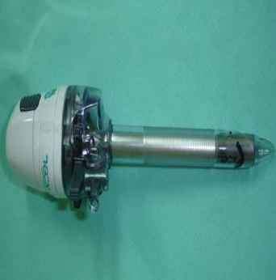
LEGISLAÇÕES - ANVISA
RESOLUÇÃO RDC 156 de 11 de Agosto de 2006
Dispõe sobre o registro, rotulagem e reprocessamento de produtos médicos
RESOLUÇÃO RE 2.605 de 11 de Agosto de 2006
Dispõe sobre a lista de produtos cujo reprocessamento é proibido
ITEM 65.Trocarter não desmontável com válvula de qualquer diâmetro

Slide 16
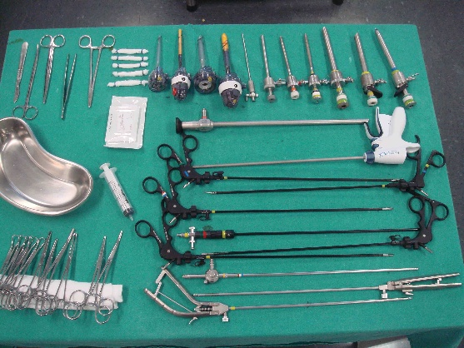
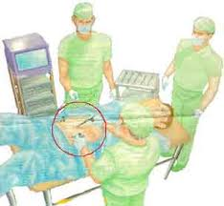
PASSOS BÁSICOS
PARA PROCESSAMENTO DE ARTIGOS
- O processo para reutilizar os instrumentos começa com a descontaminação e prossegue com a limpeza, esterilização/DAN, armazenamento e manipulação.

Slide 17
1º - DESCONTAMINAÇÃO
DEFINIÇÃO
Procedimento utilizado em artigos contaminados por matéria orgânica: sangue, pus,secreções corpóreas (BRASIL /94, Resolução SS-392/94 SP). “Termo usado para descrever um processo de tratamento que torna um dispositivo, instrumento ou superfície ambiental de uso médico seguro para manipulação (Favero & Bond, 1991; Rutala 1996).
Após a descontaminação, cada pequeno pedaço e espaço deve ser lavado e secado com ar comprimido. Para as lentes e telescópios, álcool e sabão especial poderão ser utilizados.

Slide 18

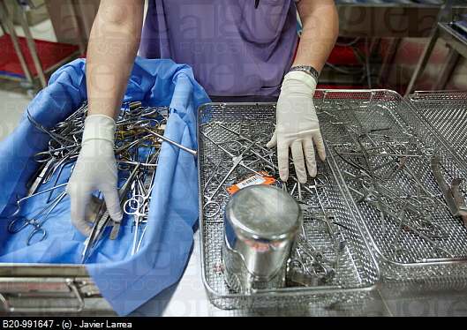
2º - LIMPEZA
DEFINIÇÃO
Remoção de material orgânico e sujidades dos objetos.
Processo que precede as ações de desinfecção e/ou esterilização. Poderá ser feita pelo método manual ou mecânico.
DILUIÇÃO DE 4 mL/L
- Tempo: 2 a 3 minutos
- Enxaguar/água
A limpeza manual enérgica com água corrente e SABÃO LÍQUIDO e DERTEGENTE ENZIMÁTICO elimina o material biológico como sangue, secreções orgânicas e resíduos teciduais que formam BIOFILME.

Slide 19
MÉTODOS DE LIMPEZA
MÉTODOS DE LIMPEZA MANUAL
Água Esterilizada – Deionizada ou Fervida
Detergente Enzimático + Artefatos/Escovas
Ferramentas para desmontar
Certificar que não há obstruções no artigo
Verificar defeitos no instrumental
MÉTODOS DE LIMPEZA AUTOMÁTICA
Termodesinfectora
Lavadoras – Tipo Ultrassônica

Slide 20
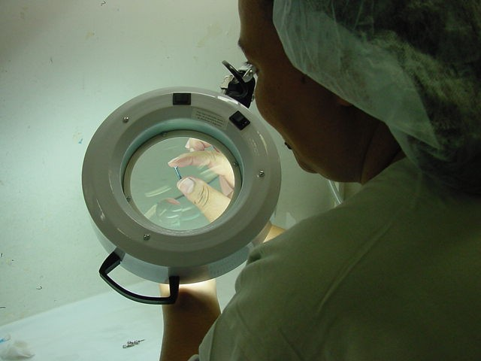
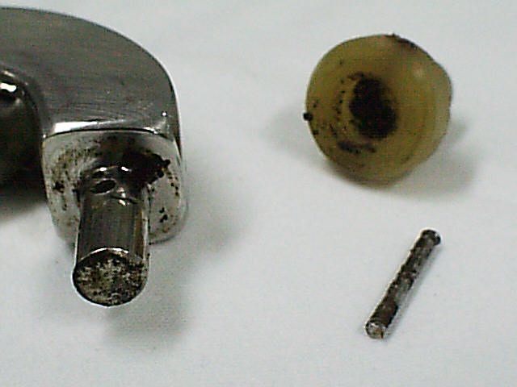
Atenção!
Depois.... Inspecionar a limpeza e a integralidade
Antes....
desmontar
Notes:
20

Slide 21
DEFINIÇÃO
Processo de eliminação de microorganismos na forma vegetativa.
CLASSIFICAÇÃO
Alto nível – destrói todos os microorganismos na forma vegetativa e alguns esporulados, bacilo da tuberculose, fungos e vírus. Requer enxágüe do material com água estéril e manipulação com técnica asséptica.
Médio nível ou nível intermediário – destrói todos os microorganismos na forma vegetativa, exceto os esporulados, inativa o bacilo da tuberculose, a maioria dos vírus e fungo.
Baixo nível – destrói todos os microorganismos na forma vegetativa, alguns vírus e fungos, não elimina o bacilo da tuberculose, nem os esporulados.
3º - DESINFECÇÃO

Slide 22
PRODUTOS UTILIZADOS NA DESINFECÇÃO
PRODUTO | NÍVEL DE DESINFECÇÃO | TEMPO DE EXPOSIÇÃO | RESTRIÇÕES DE USO | EPI
GLUTARALDEÍDO A 2% | ALTO | 30 minutos | Materiais porosos retem o produto, Fixa matéria orgânica. | Máscara de filtro químico, avental impermeável, óculos, luva de borracha cano longo, botas
ÁCIDO PERACÉTICO A 0,2% | ALTO | 10 minutos | Danifica alguns metais | Máscara de filtro químico, avental impermeável, óculos, luva de borracha cano longo, botas
HIPOCLORITO DE SÓDIO - 1% | MÉDIO | 30 minutos | Danifica metais e mármore | Avental impermeável, luva de borracha cano longo,botas, óculos
ÁLCOOL - 70% | MÉDIO | 30 segundos | Danifica acrílico e borracha | Luva de borracha
QUATERNÁRIO DE AMONIA | BAIXO | 30 minutos | Não há | Luva de borracha

Slide 23
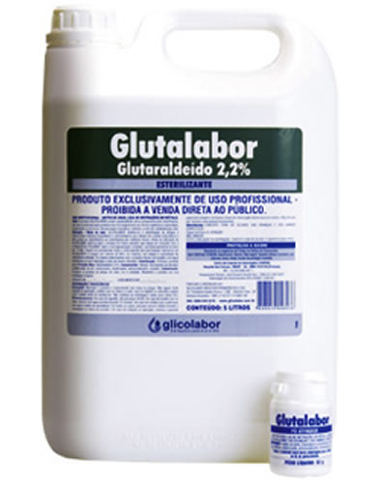
GLUTARALDEIDO 2%
Desinfecção de alto nível
É um agente desinfetante bactericida que apresenta rápida e efetiva ação contra bactérias gram-positivas e gram-negativas (ANVISA, 2007).
Como o glutaraldeído forma resíduos nos instrumentos, que são tóxicos para tecidos, os instrumentos devem ser enxaguados bem com a água estéril e secos com um pano estéril antes do uso.

Slide 24
GLUTARALDEIDO – PRESSÃO P/ABANDONO
Estudos sobre toxicidade do glutaraldeído e notificação de vários casos de reações adversas em pacientes e profissionais ;
•Outras opções no mercado (OPA, ácido peracético, hipoclorito);
•Difusão de termodesinfetadoras e de materiais de assistência termorresistentes;
•Surto de infecções pós-operatórias por micobatéria de crescimento rápido.
RDC nº 8 de 27/02/2009 e RDC nº 33 de 16/08/2010
Suspendeu a esterilização química para produtos críticos (endoscópicos)
risco de contaminação por micobactéria.

Slide 25
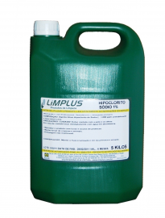
HIPOCLORITO 1%
Desinfecção de alto nível
- Se for usada água fervida para fazer a solução, pode-se usar cloro a 0,1% e 0,5% para a DAN. Caso contrário, deve-se usar a solução a 1%.
- O tempo de contato necessário é de 20 a 30 minutos.
- A solução é muito corrosiva para o aço inoxidável.
- Depois da desinfecção, os instrumentos devem ser enxaguados bem com a água fervida e depois deixados secar ao ar livre ou secos com um pano estéril antes do uso.
O período máximo de armazenamento da solução preparada é de (1) uma semana.

Slide 26
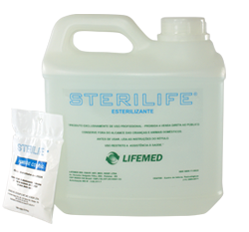
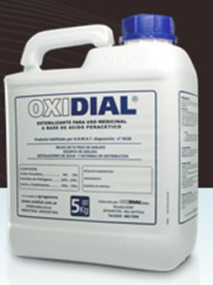
ÁCIDO PERACÉTICO 0,2%
Desinfecção de alto nível
O ácido peracético é um desinfetante (pronto) com eficácia microbiológica comprovada, biodegradável, mantém suas propriedades em presença de matéria orgânica e tem sido recomendado como substituto ao uso do glutaraldeído 2% e hipoclorito de sódio 1%.
sache do inibidor de corrosão
Imersos por 10 minutos em ácido peracético 0,2% para desinfecção.

Slide 27
Ácido Peracético
Exemplo de Formulação
H3C – C = O + H2O2 H3C - C = O + H2O
OH (C2H4O3) OOH
Ácido Acético Peróxido Ac. Peracético Água
de hidrogênio
Grupo Químico → Peróxido Orgânico
pH – Em torno 2 – 3 (Ácido)

Slide 28
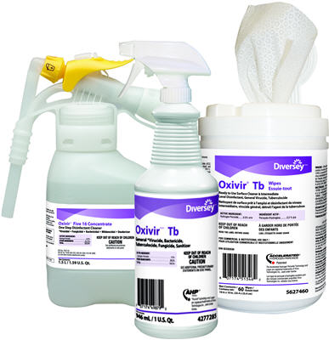
PERÓXIDO DE HIDROGÊNIO 6%
Desinfecção de alto nível
Pode-se preparar com a adição de uma parte de uma solução a 30% com quatro partes de água fervida; o tempo de contato é de 30 minutos.
Depois da desinfecção, os instrumentos devem ser enxaguados bem com água fervida e depois deixados secar ao ar livre ou secos com um pano estéril antes do uso.
Esta solução danifica as superfícies externas das borrachas e plásticos e corrói os instrumentos de cobre, zinco e bronze.

Slide 29
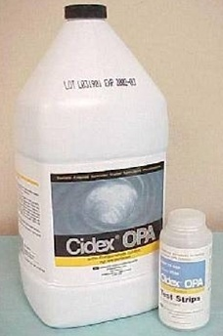
ORTOFTALALDEÍDO
Desinfecção de alto nível
Atividade antimicrobiana
– atividade superior para micobactéria quando comparado ao glutaraldeído
– Concentração de uso: 0,55%
– Temperatura ambiente
PONTOS POSITIVOS:
- Ação rápida (12 a 20 minutos)
- Não requer ativação
- Odor insignificante
- Excelente compatibilidade com os materiais
- Não coagula sangue ou fixa matéria orgânica
PONTOS NEGATIVOS
- Mancha pele, membrana mucosa, roupas
- Mais caro que glutaraldeído
- Irritação ocular ao contato
- Atividade esporicida lenta
- Exposições repetidas podem causar alergia

Slide 30
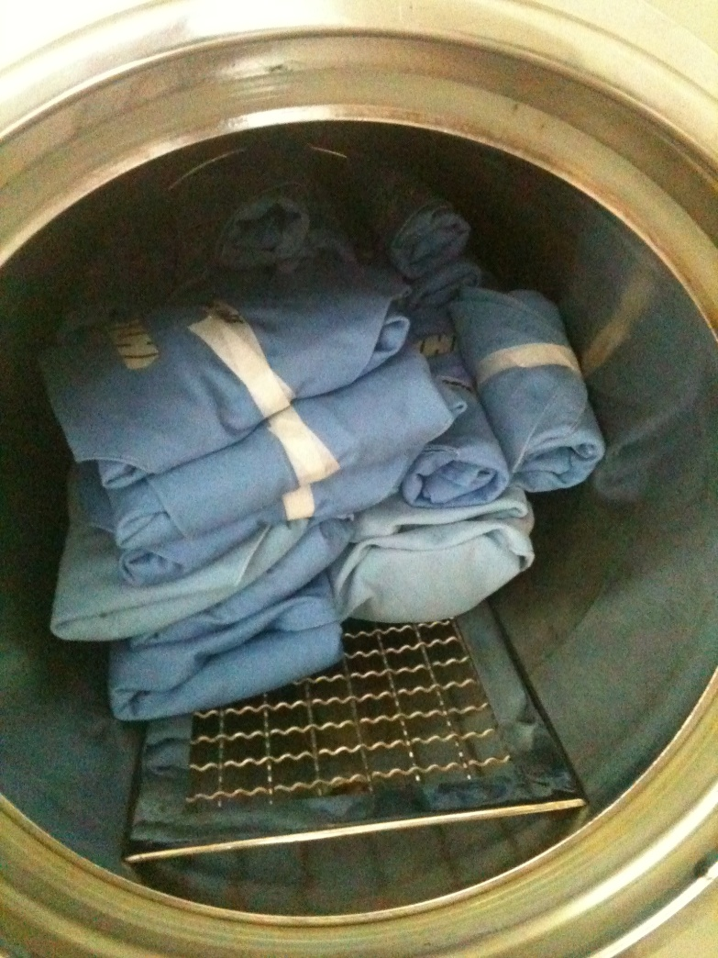
4º - ESTERILIZAÇÃO
A destruição de todos os microorganismos, inclusive os esporos bacterianos em um instrumento (probabilidade de um microorganismo sobreviver é menor de um em um milhão).
TIPOS DE ESTERILIZAÇÃO:
Produtos Químicos Líquidos (imersão)
O vapor sob pressão e Calor (melhor)
-Formaldeído gasoso
- Gás óxido de etileno,
Plasma-Peróxido de hidrogênio

Slide 31
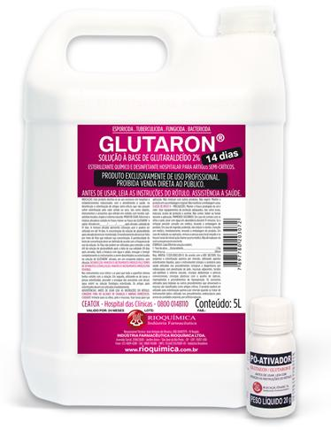
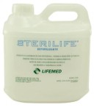
ESTERILIZAÇÃO QUÍMICA - LÍQUIDA
Métodos de Esterilização (IMERSÃO): Glutaraldeído e Ácido Peracético
VERSUS
10 horas p/ esterilização
20 a 30 min. p/ esterilização
INDICAÇÃO: artigos semi-críticos que não possam sofrer esterilização pelo calor úmido, EVITAR: instrumentos e acessórios que entram em contato com tecidos sub-epiteliais lesados, órgãos e sistema vascular.

Slide 32
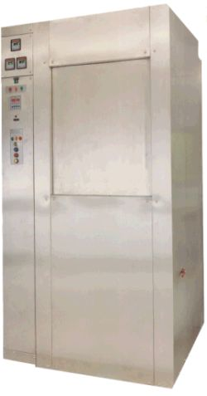
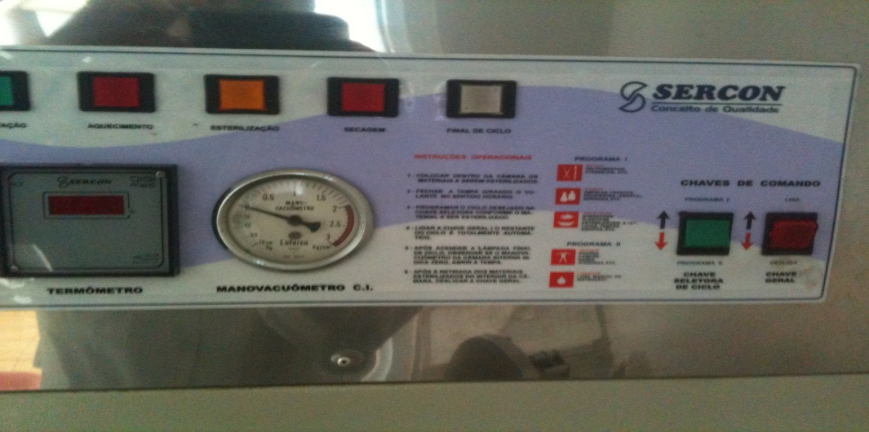
ESTERILIZAÇÃO SOB PRESSÃO-VAPOR
Métodos de Esterilização: Esterilização (VAPOR): Autoclave
Um esterilizador à vapor é um equipamento feito de metal, com uma porta ou tampa lacrável, no qual altas temperaturas podem ser obtidas por meio de vapor sob pressão.
1º CICLO – 1h (primeiro ciclo do dia) depois média 30’
Instrumentos a descoberto devem ser expostos durante 20 minutos a temperaturas entre 121 ºC e 132 ºC, a uma pressão de 106 kPa (15 lb/polegada²) – VER MANUAL FABRICANTE.

Slide 33
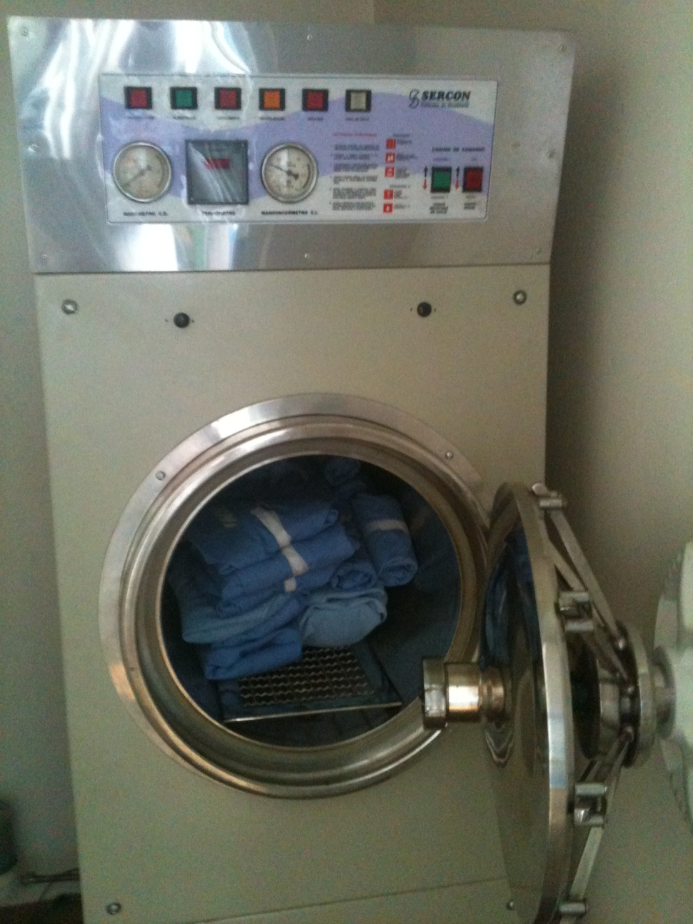
Esterilização Vapor Gravitacional
Esterilização a Vapor Saturado de Alta Pressão
GRAVITACIONAL
O vapor é injetado forçando a saída do ar. A fase de secagem é limitada, uma vez que não possui capacidade para completa remoção do vapor.
Desvantagem: pode apresentar umidade ao final, pela dificuldade de remoção do ar.

Slide 34
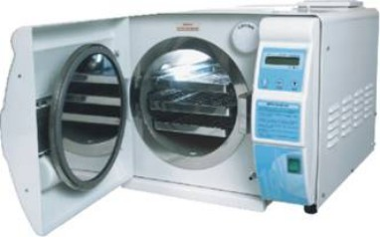
Esterilização Vapor ALTO VÁCUO
Esterilização a Vapor Saturado de Alta Pressão
AUTOCLAVE ALTO VÁCUO
O tempo de aquecimento é variável de 15 minutos, esterilização é de 30 minutos a 121ºC, 15 minutos a 131ºC, 6 minutos a 127ºC e 15 minutos a 134ºC após atingir a temperatura e pressão; e secagem feita em 12 minutos com a porta fechada.
Fonte: http://www.odontobras.com/detalhes/det_5.html
Possui Bomba de Vácuo que primeiro elimina todo ar da câmara de esterilização chegando a uma pressão negatica de 0,6 kgf/cm², abastece automaticamente com água destilada, efetua o ciclo de esterilização selecionado, faz a descarga automática do vapor ao fim do ciclo diretamente num reservatório de detritos e inicia a secagem com a porta fechada.

Slide 35
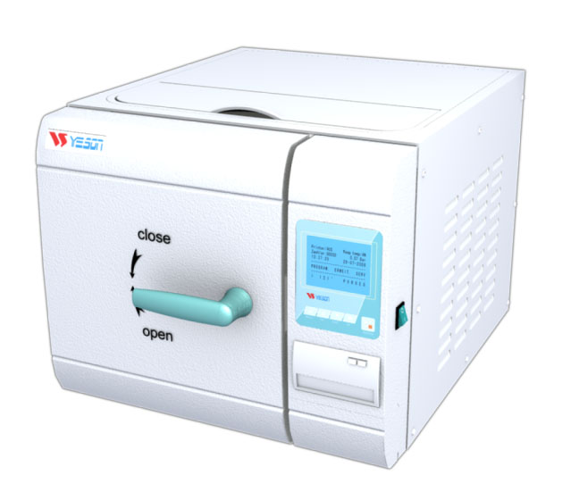
Esterilização Vapor FLASH
Esterilização a Vapor Saturado de Alta Pressão
ESTERILIZAÇÃO RÁPIDA (“FLASH”)
Ciclo é pré-programado para um tempo e temperatura específicos, baseado
no tipo de autoclave e no tipo de carga
ciclo é dividido em duas fases: remoção do ar e esterilização. Embora possa ser programado uma fase de secagem, esta fase não está incluída no ciclo “flash”.
Os materiais em geral são esterilizados sem invólucros. Assume-se que sempre estarão úmidos após o processo de esterilização. Devem, portanto, ser utilizados imediatamente.

Slide 36
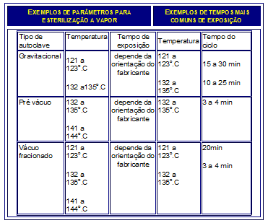
PARÂMETROS
ESTERILIZAÇÃO VAPOR SOB PRESSÃO

Slide 37
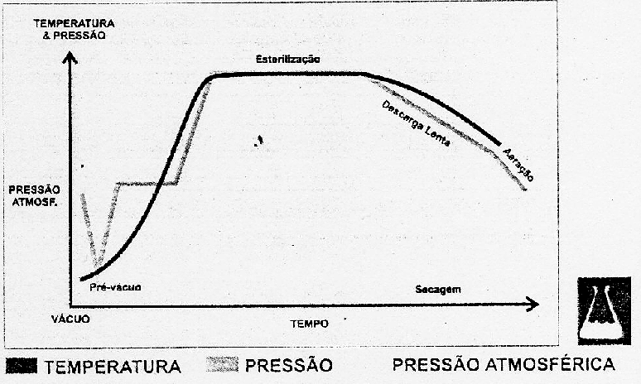
Gráfico de Esterilização – Pré Vácuo

Slide 38
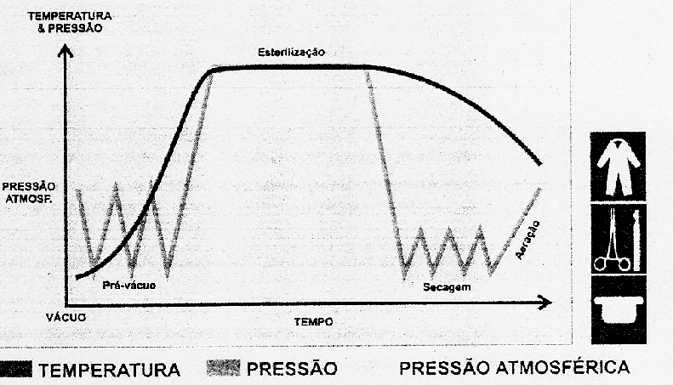
Gráfico de Esterilização (Vácuo Fracionado)

Slide 39
Monitorizarão do ciclo
Esterilização a vapor
Mecânicos – registros tempo, T°C e pressão
Químicos – fita teste, integrador e Teste Bowie-Dick
Biológicos – Ampolas contendo esporos de Bacilos Stearothermophilus

Slide 40

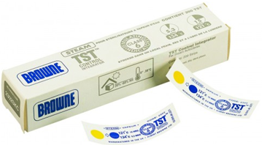
Integradores - Esterilização Vapor
Integradores de 3 parâmetros (tempo – temperatura – vapor de água saturado) para garantir a eficácia do procedimento de esterilização.
Classe 5:
Classe 6:
Variação colorimétrica franja do amarelo ao azul quando se alcançam os 3 parâmetros. Lingueta inclui uma pastilha reagente amarela e 1 referência azul.

Slide 41
Autoclave Vapor - DICAS
Esterilização a Vapor Saturado de Alta Pressão
1) Materiais articulados e com dobradiças devem ser colocados em suportes apropriados de forma a permanecerem abertos;
2) Materiais com luméns podem permanecer com ar dentro (por exemplo, endoscópios). Para evitar
este problema, devem ser umedecidos com água destilada imediatamente antes da esterilização. O resíduo de ar se transformará em vapor;
3) Materiais côncavos, como bacias, devem ser posicionados de forma que qualquer condensado que se forme flua em direção ao dreno, por gravidade;
4) Materiais encaixados um no outro (cubas, por exemplo) devem ser separados por material absorvente, de forma que o vapor possa passar entre eles. Lembrar que o encaixe sempre dificultará a passagem do vapor. Material cirúrgico não deve ser acondicionado encaixado ou empilhado;
5) Caixas (“containers”) de instrumentais devem ser colocados longitudinalmente na cesta da autoclave, sem empilhar;

Slide 42
ESTERILIZAÇÃO EMBALAGEM
TIPO DE INVÓLUCRO | INDICAÇÃO | OBSERVAÇÃO
TECIDO DE ALGODÃO CRU | CALOR ÚMIDO | Há dificuldade de monitorização do desgaste do tecido. NBR 13456/96
PAPEL GRAU CIRÚRGICO | CALOR ÚMIDO ÓXIDO DE ETILENO | Especificação técnica por meio da NBR 12946/93
PAPEL CREPADO | CALOR ÚMIDO ÓXIDO DE ETILENO | Menor resistência à tração (projeto 23.001.04-008 / 98
PAPEL KRAFT | EM DESUSO EM GRANDES CME E HOSPITAIS. | Irregularidade e inconstância na gramatura.
FILME TRANSPARENTE | CALOR ÚMIDO ÓXIDO DE ETILENO | Especificação técnica por meio da NBR 13386/95
TYVEC | CALOR ÚMIDO ÓXIDO DE ETILENO PLASMA DE PERÓXIDO DE HIDROGÊNIO E RADIAÇÃO GAMA | Alto custo
NÃO TECIDO (TNT) | CALOR ÚMIDO ÓXIDO DE ETILENO PLASMA DE PERÓXIDO DE HIDROGÊNIO | _

Slide 43
ESTERILIZAÇÃO EMBALAGEM E TEMPO DE PRATELEIRA
AUTOR | INVÓLUCRO | TEMPO | OBSERVAÇÕES
Zanon, 1987 | Papel grau cirúrgico, algodão cru | Enquanto íntegra 3 semanas 8 semanas | Prateleira aberta Prateleira fechada
Nogueira et al, 1987 | Papel kraft, manilha Campo duplo de algodão Caixas de metal | 10 dias 30 dias 30 dias | Não houve diferença entre as estocagens em armários com diferentes características
São Paulo, 1994 | Diferentes embalagens, em processo físico Papel grau cirúrgico, óxido de etileno | 7 dias Indefinido (2 a 5 ANOS) | Estéreis enquanto em íntegras
Rutala, 1992 | Invólucros plásticos semipermeáveis Musselina duplo | 9 meses 30 dias | Selados com calor
Gardner & Peel, 1986 | Tecido algodão simples Tecido algodão duplo Papel crepom | 3-14 dias 14-21 dias 28-56 dias 56-77 dias 28-49 dias > 63 dias | Prateleira aberta Prateleira fechada Prateleira aberta Prateleira fechada Prateleira aberta Prateleira fechada
Fonte: Esterilização de Artigos em Unidades de Saúde – APECIH/1998

Slide 44
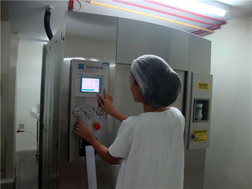
Métodos de Esterilização Especial
FORMALDEÍDO GASOSO - VBTF
LTSF (Low Temperature Steam and Formaldehyde Sterilization)
A esterilização por este método ocorre através de formaldeído gasoso na presença de vapor saturado. O vapor e o gás de formaldeído se misturam (pulsos) permitindo que o gás se difunda e esterilize a carga de materiais (2 Horas a 65ºC)
INDICAÇÃO
Este método deve ser utilizado para materiais termossensíveis - como equipamentos elétricos e endoscópios
. OBSERVAÇÃO:
↑ Temperatura, ↓ tempo de esterilização!

Slide 45
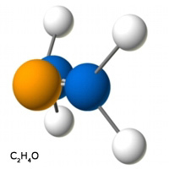
Métodos de Esterilização Especial
ÓXIDO DE ETILENO
Descoberto em 1859 por Wurtz, é um agente de alta eficiência no que se refere à esterilização de artigos médico-hospitalares, age a baixas temperaturas e possui alto poder de penetração, sem ser corrosivo (DEMARZO, 1997).
Exerce ação através de reação de deslocamento “in vivo”, reação nucleofílica inibindo e modificando a síntese protéica. O mecanismo é atribuído à alquilação (substituição do H por radicais C_{n}H_{2n+1} dos grupos SH-; OH- (ZANON, 1987).

Slide 46
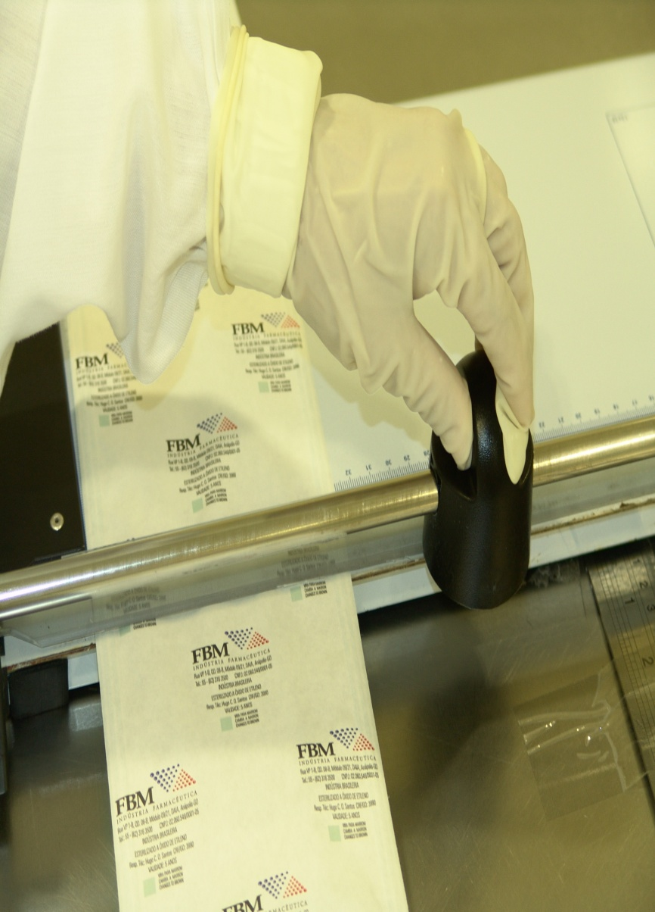
ÓXIDO DE ETILENO
Produto
Saída do Ar (vácuo)
Entrada do Agente
Esterilizante
Oxido de Etileno
Barreira para
Microorganismos
Aeração
Embalagem

Slide 47
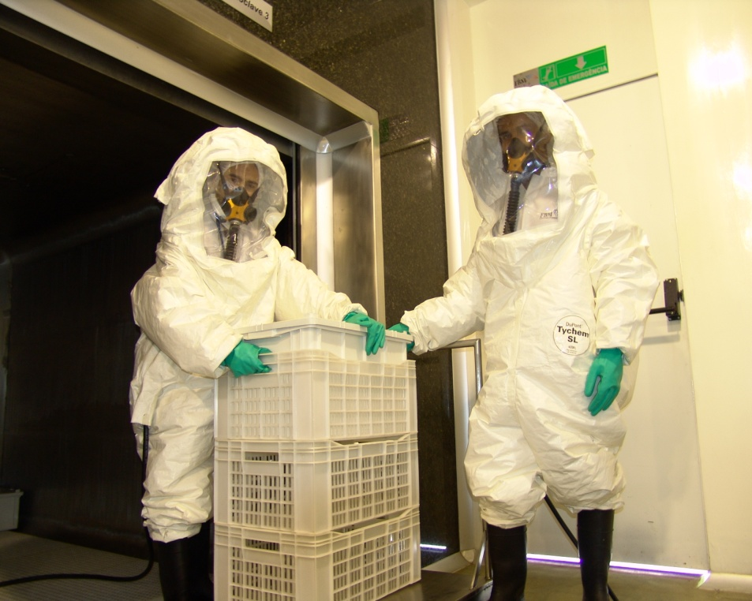
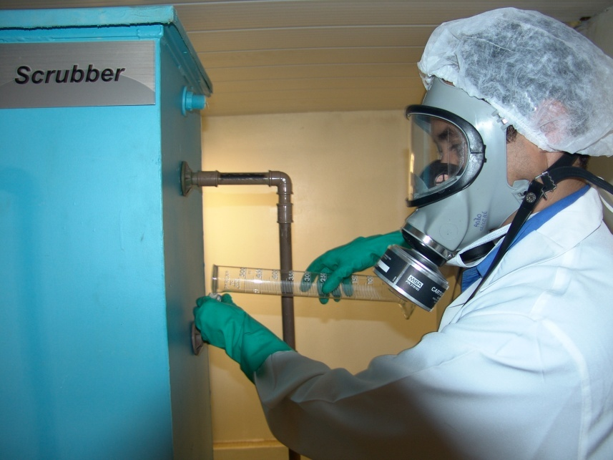
ÓXIDO DE ETILENO
ÓXIDO DE ETILENO

Slide 48
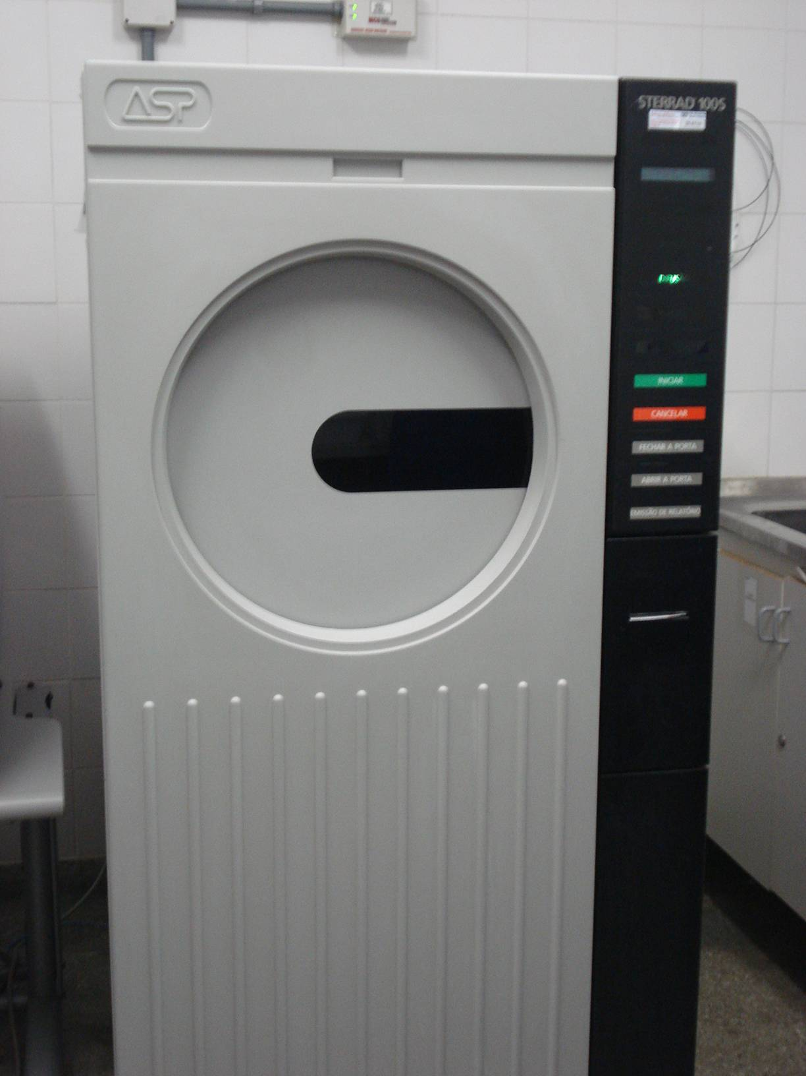
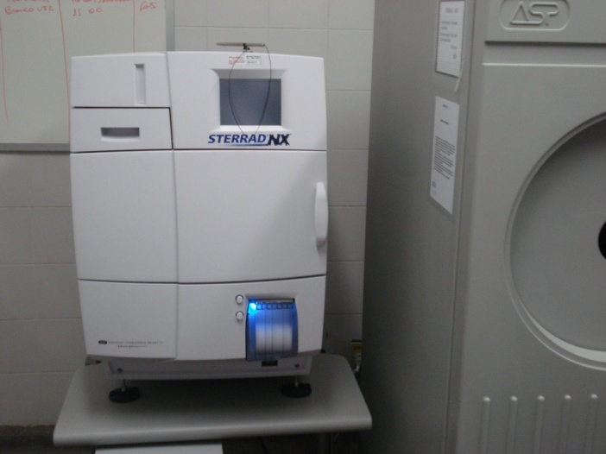
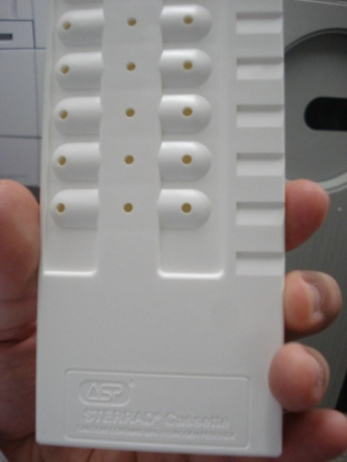
STERRAD®
ESTERILIZAÇÃO PLASMA PERÓXIDO DE HIDROGÊNIO
Utilizar embalagens compatíveis com o processo polipropileno e poliolefina.
Indicação: artigos termossensíveis
Contra indicação : celulose, pós e líquidos
PARTICULARIDADES:
- Temperatura de funcionamento do equipamento: em torno de 45º;
- Duração do ciclo de esterilização: aproximadamente, 70 minutos;
Toxicidade: não requer aeração, pois não deixa resíduos tóxicos.
Processo caro – Uso de Cartuchos e Manutenção Especial.

Slide 49
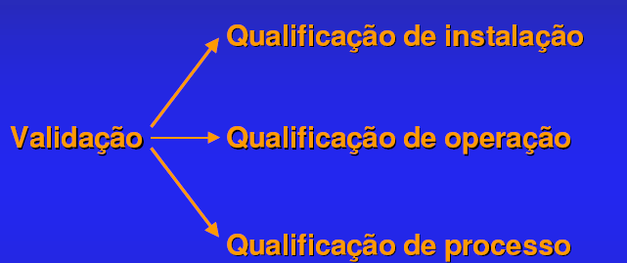
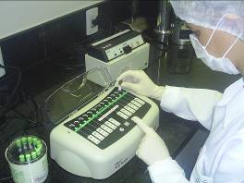
RESUMO
VALIDAÇÃO DE PROCESSOS DE ESTERILIZAÇÃO
49
Notes:
49

Slide 50
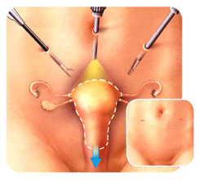
ESTERILIZAÇÃO MATERIAL LAPAROSCOPIA POR VAPOR SATURADO
- Instrumentais Cirúrgicos de Vídeo Laparoscopia devem ser esterilizados em Autoclave em uma temperatura de 134ºC / 273ºF, sendo o tempo de exposição máximo de
10 minutos;
Na temperatura de 121ºC / 250º F, com o tempo de exposição máximo de 20 min.
Esterilização em autoclave é o sistema mais usado e mais barato.
Infelizmente lentes, telescópios e instrumentos com partes em plástico não podem ser esterilizados em autoclave. No caso de telescópios expresssamente fabricados e comercializáveis como autoclaváveis usa-se preferencialmente ciclos de 121C por 20min ou 134 C por 7 min.

Slide 51

OUTROS MÉTODOS DE ESTERILIZAÇÃO PARA VÍDEOLAPAROSCOPIA
- Formaldeído (temperatura máxima de 65º C/149ºF);
- Óxido etileno. (temperatura máxima 65º C/149ºF),
- Plasma de ar quente (e.g. STERRAD® - plasma de peróxido de hidrogênio).

Slide 52

VÍDEOLAPAROSCOPIA
1. Pneumoperitônio.
2. Agulha de Veress.
3. Insuflador Eletrônico (Laparoinsuflador).
4. Laparoscopia sem uso de gás.
5. Trocarteres.
6. Telescópios.
7. Telecâmara.
8. Fonte Luminosa.
9 Pinças e tesouras.
10. Bisturí elétrico bipolar.
11. Eletrobisturí monopolar.
12. Laser.
13 Sistema ultra-sonográfico.
14. Sistema de irrigaçào e aspiração
15. Sutura.
16. Saco laparoscópico (endobag).
17. Mocelador tecidual.
18. Manipulador Uterino.
19.Organização da sala operatória.
20 Manutenção e esterilização dos instrumentos.

Slide 53
CONSIDERAÇÃO FINAL
A dependência do cirurgião em relação ao correto funcionamento do equipamento atinge o auge na cirurgia laparoscópica.
O mau funcionamento ou avaria súbita podem significar, quando não corretamente solucionados, a diferença entre a continuação da cirurgia ou a conversão da mesma.
Torna-se assim, imprescindível que toda a equipa cirúrgica e de enfermagem esteja familiarizada com o equipamento da sala, e, mais do que nunca, domine todas as variantes inerentes à técnica, de forma a permitir uma rápida e correta solução para que o procedimento seja um sucesso.

Slide 54
REFERÊNCIAS
Boyers SP: Operating room setup and instrumentation. Clin Obstet Gynecol 1991; 34:373-386.
2. Colver RM: laparoscopy: Basic technique, instrumentation, and complications. Surg Laparosc Endosc,1992; 2:35-40.
3. Duppler DW: Laparoscopic instrumentation, videoimaging, and equipment disinfection and sterilization. Surg Clin NorthAm1992; 72:1021-1032.
4. Moran ME, Bowyer DW, Szabo Z: Laparoscopic intracorporeal suturing: Microsurgical approach. Min Invas Therap, 1992; 1:A71

Slide 55
REFERÊNCIAS
5 - Manual de higiene e limpeza hospitalar - comissão de controle de infecção hospitalar - Sociedade de proteção à maternidade e a infância de Cuiabá - Cuiabá – Jan/2007.
6 - Manual de normas e rotinas técnicas central distrital de material esterilizado - SMSA/PBH (2012).
7 - BRASIL, Agencia Nacional de Vigilância Sanitária – ANVISA> www.anvisa.gov.br, acesso ao site e legislações: 18 de junho de 2012.

Slide 56
REFERÊNCIAS
8 - Associação paulista de estudos e controle de infecção hospitalar. Esterilização de artigos em unidades de saúde. 3 ed revisada e ampliada. São Paulo: APECIH, 2010. 338p.
9 - GRAZIANO K.U. Processos de limpeza, desinfecção e esterilização de artigos odonto-médico-hospitalares e cuidados com o ambiente cirúrgico. In: LACERDA, R.A. Controle de Infecção em Centro Cirúrgico: fatos, mitos e controvérsias. São Paulo: Atheneu, 2003. Cap 11, p. 163-95.
10 - GRAZIANO K.U. Embalagem de artigos odonto-médico-hospitalares. In: LACERDA, R.A. Controle de Infecção em Centro Cirúrgico: fatos, mitos e controvérsias. São Paulo: Atheneu, 2003. Cap 12, p. 197-211.

Slide 57

MUITO OBRIGADO.
APOIO CIENTÍFICO
E-mail: hugosantosfarma@gmail.com
Acesse: www.doutormedicamentos.com.br

Slide 58
ANEXO:
ORDEM DECRESCENTE DE RESISTÊNCIA DOS
GRUPOS MICROBIANOS AOS DESINFETANTES QUÍMICOS E ANTI-SÉPTICOS
PRIONS
Creutzfeldt-Jakob Disease
ESPOROS BACTERIANOS
B. subtillis, B. difficile
Esterilização
MAIOR RESISTÊNCIA
COCCIDIA
Cryptosporidium
Desinfecção de Alto Nível
MICOBACTÉRIAS
M. tuberculosis, M. terrae, M. avium
Aldeídos, ácido peracético, ortoftaldeído, H2O2 .
VÍRUS PEQUENOS OU NÃO LIPÍDICOS
Poliovírus, Coxsackie
Nível Intermediário
álcool, cloro orgânico,
fenol sintético,
hipoclorito de sódio (0,5%-1%)
FUNGOS
Aspergillus, Candida spp
BACTÉRIAS VEGETATIVAS
S. aureus, P. aeruginosa
Baixo Nível
MENOR RESISTÊNCIA
quaternário de amônio,
hipoclorito de sódio 0,02%
VÍRUS MÉDIOS OU LIPÍDICOS
vírus HBV, HIV, herpes
Fonte: CDC, 2001

